Slide 1

心意更新，迎新世代

Slide 2
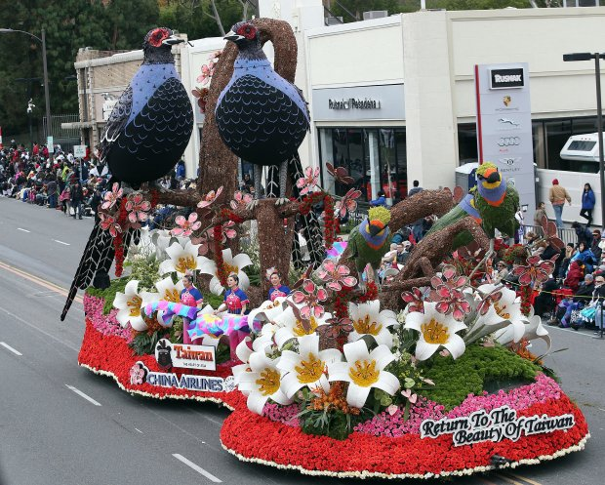
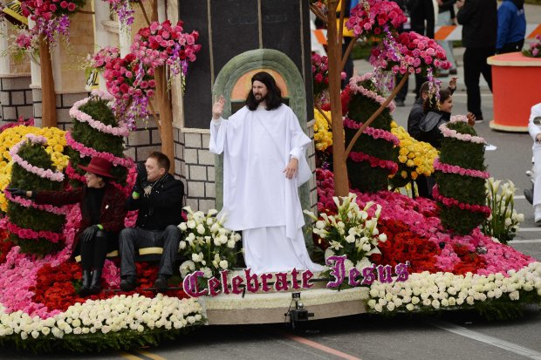
再現臺灣之美
Celebrate Jesus

Slide 3

第一世紀，耶穌帶來初期教會的福音運動
第六世紀 大貴格利與修道運動
第十一世紀，1054年 東、西羅馬教會分裂
第十六世紀，1517年 馬丁路德的宗教改革

Slide 4
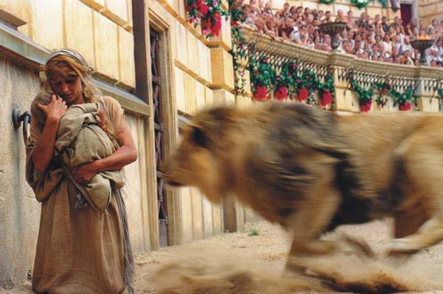
第一世紀，耶穌帶來初期教會的福音運動

Slide 5
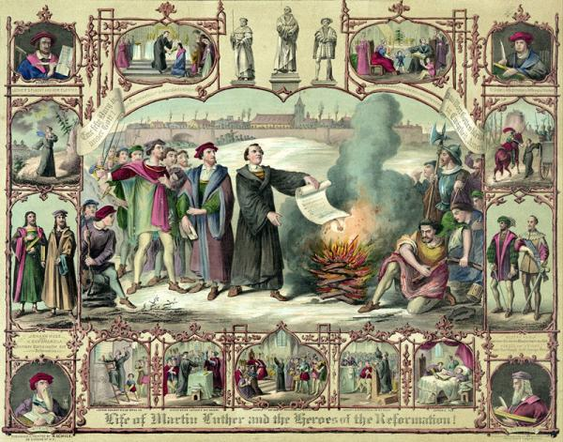
第六世紀 -- 大貴格利與修道運動

Slide 6
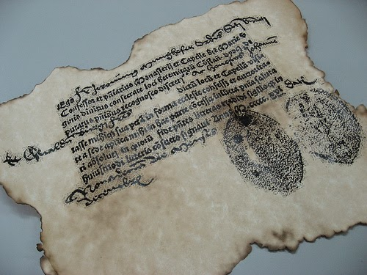
十一世紀，東、西羅馬教會1054年分裂
贖罪券

Slide 7
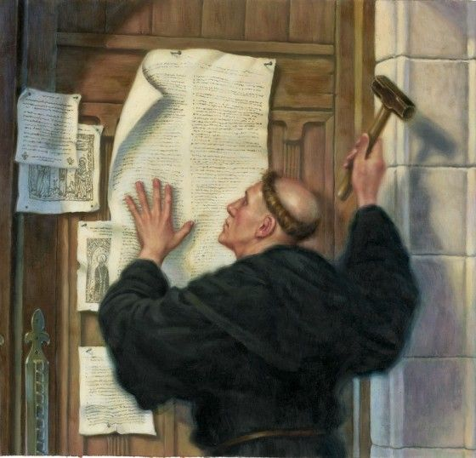
十六世紀，馬丁路德的宗教改革(1517年)

Slide 8

不要效法這個世界，只要心意更新而變化，叫你們察驗何為神的善良、純全、可喜悅的旨意。（羅12:2）

Slide 9
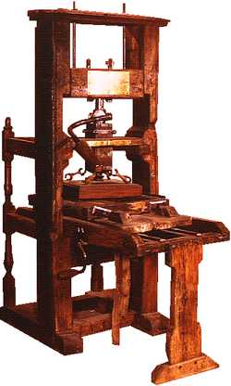
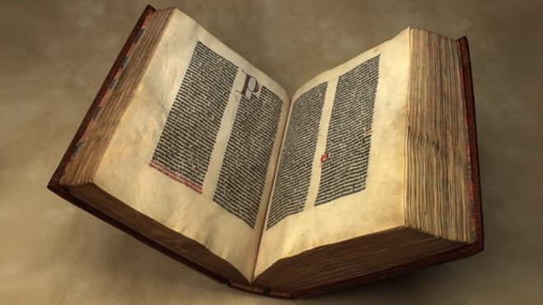
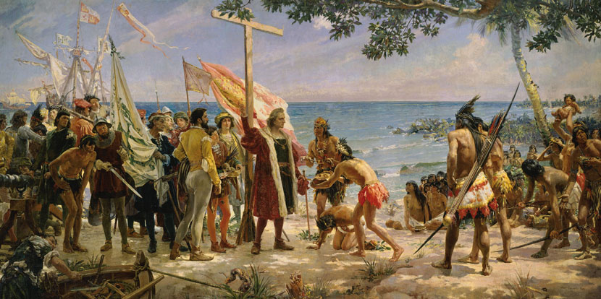
1456 年， 古騰堡聖經
the First Printed Bible
哥倫布
於1492年
發現新大陸

Slide 10
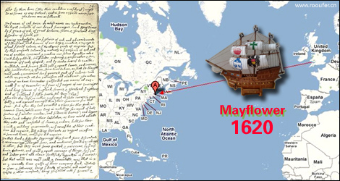
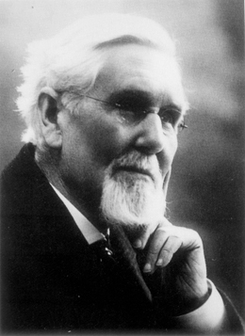
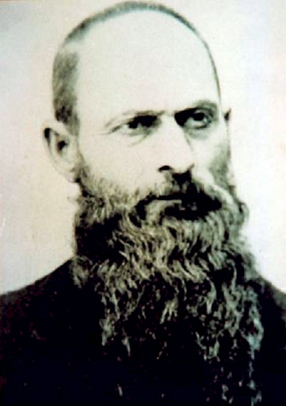
1620年
五月花號公約
1865年
馬雅各
1872年
馬偕

Slide 11
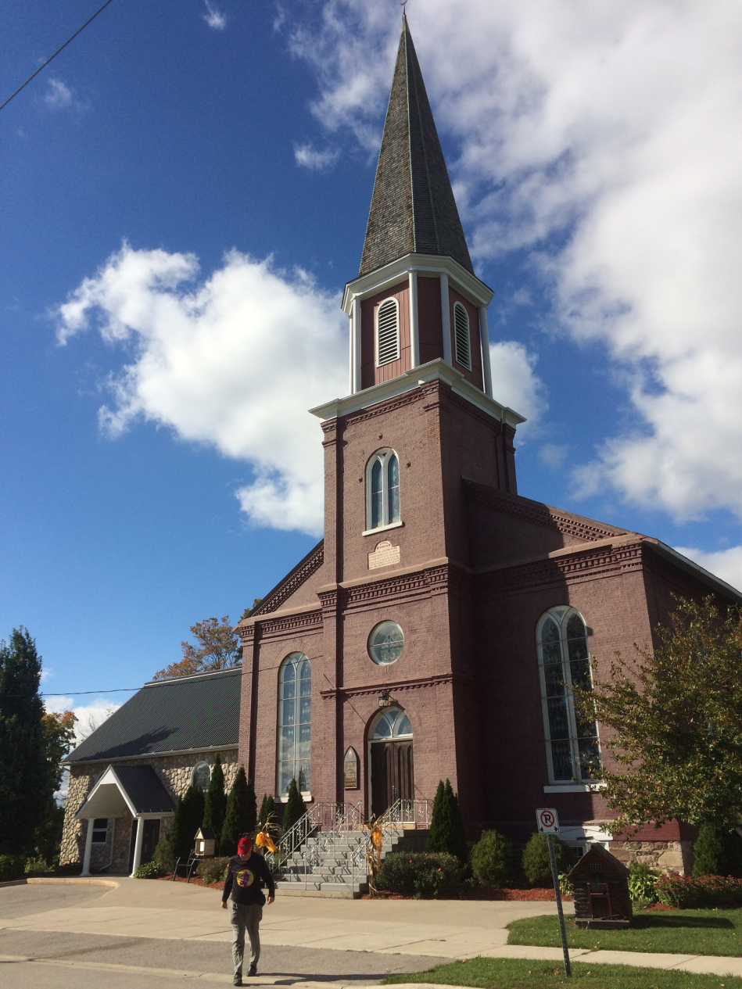
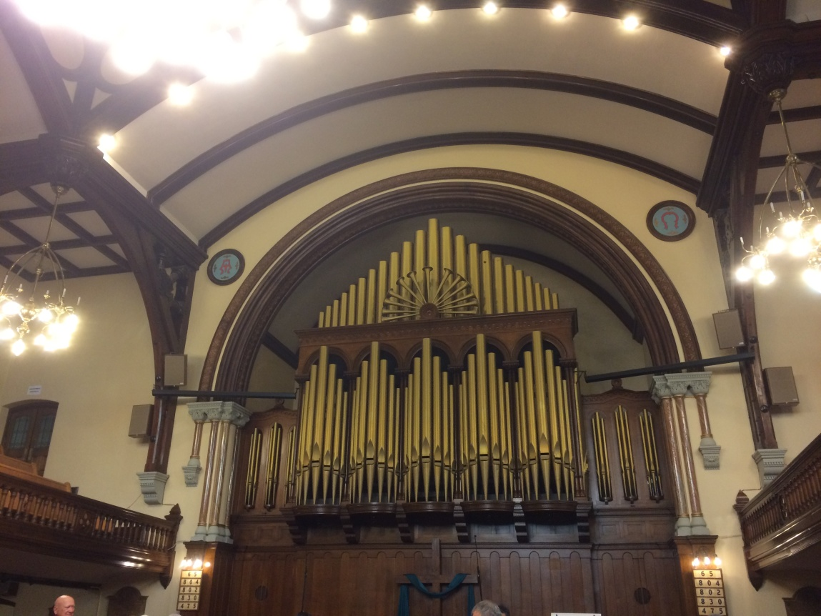
馬偕受洗的教會
馬偕按立及差派
的教會

